Slide 1
تحليلٌ وحلُ أسئلة الفصل (18)
رواية الأمير الصغير
الصف التاسع
اللغة العربية
إعداد : أ. فارس جاد

Slide 2

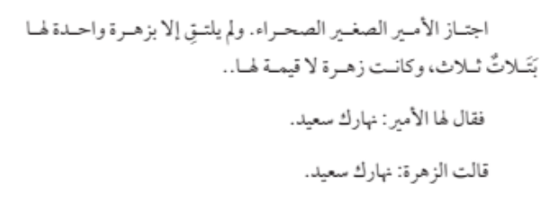
الأمير الصغير , وزهرة صغيرة لها بتلات ثلاث في الصحراء.
الثامن عشرصـــ 113
غير محدد بدقة، لكن يبدو أنه في نفس الفترة التي كان الأمير الصغير يزور فيها الكواكب.\ النهار.
حدث البداية هو اجتياز الأمير الصغير للصحراء والتقائه بزهرة صغيرة.
رحلته لكوكب الأرض وسيره في الصحراء.
هو حوار الأمير الصغير مع الزهرة حول وجود الناس على الأرض، حيث تقول الزهرة إنها رأت قافلة تمر بها منذ سنوات وتعتقد أن هناك ستة أو سبعة أشخاص على الأرض، لكنهم يتحركون بفعل الريح ولا يستطيعون الثبات في مكان.

Slide 3

هذا الفصل يصف لقاء الأمير الصغير بزهرة صغيرة في الصحراء، حيث يتبادلان الحديث حول وجود الناس على الأرض.
النص يعكس فكرة أن الحياة في الصحراء يمكن أن تكون صعبة، وأن الناس يتحركون بفعل الريح ولا يستطيعون الثبات في مكان.

Slide 4

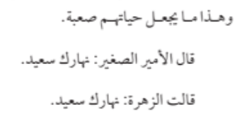
حدث النهاية هو انتهاء الحوار بين الأمير الصغير والزهرة، مع استمرار الأمير في رحلته.
شخصية الأمير الصغير تظهر كشخص فضولي ومتأمل، يبحث عن إجابات لأسئلته حول الحياة والناس. الزهرة تظهر كشخصية بسيطة ومتواضعة، تقدم معلوماتها البسيطة حول الناس.
أو موقف آخر ..

Slide 5


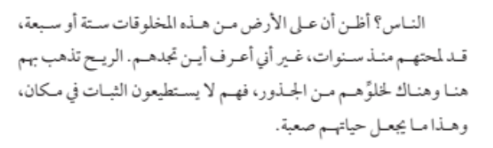
اسم ممنوع من الصرف :
انتبهْ :
الصحراء بأل ليست ممنوعة من الصرف , وبدونها ممنوعة الصرف .

Slide 6
الرسالة المضمنة في هذا الفصل:
أن الحياة يمكن أن تكون صعبة ومتغيرة، وأن الناس قد يجدون صعوبة في الثبات في مكان أو تحقيق استقرار في حياتهم.
والنص يشير إلى أهمية التأمل في الحياة والبحث عن إجابات لأسئلتنا حول الوجود.

Slide 7

114
الريح تذهب بهم هنا وهناك؛ لخلوهم من الجذور، فهم لا يستطيعون الثبات في مكان، وهذا ما يجعل حياتهم صعبة.
نعم كلامها صحيح، استنتجت من خلال رؤيتها ستة أو سبعة أشخاص منذ سنوات من القافلة التي كانت تسير في الصحراء.

